Slide 1
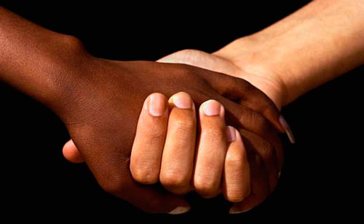
¿Qué hacer para acabar con la discriminación?

Slide 2
Tolerancia vs Discriminación
“Respeto hacia las opiniones o prácticas de los demás, aunque sean diferentes a las nuestras”
Consideración hacia la diferencia.

Slide 3
“Todos los seres humanos nacen libres e iguales en dignidad y derechos”

Slide 4
Debemos promover el respeto y la tolerancia desde una temprana edad ya que los niños son las futuras generaciones.
Debemos preocuparnos por formar ciudadanos responsables ante la diversidad que se vive actualmente.

Slide 6
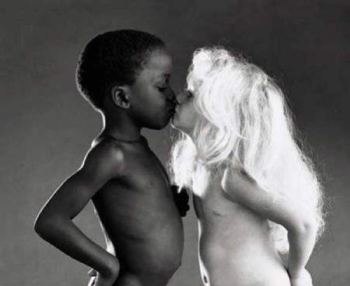
Conclusión
En la sociedad en que vivimos estamos expuestos a diferentes personas, con diferentes formas de ver las cosas, actúan, se ven, y piensan distinto. Uno siempre debe valorar las diferencias pues son estas las que mueven el mundo, las que crean culturas y cambios. Somos todos diferentes y jamás nuestro color de piel, nuestro genero o nivel económico nos van hacer mas o mejores personas.

